Slide 1
へき地医療及び医師・歯科医師確保 に関する医療機関調査結果
資料４
平成３０年３月
熊本県健康福祉部健康局医療政策課

Slide 2
調査の概要
１ 調査の目的
第７次熊本県保健医療計画（H30年度～H35年度）をはじめ、今後のへき地医療及び医師・歯科医師確保に関する施策等を検討するための基礎データを得ることを目的とする。
２ 調査の対象
県内の医療施設2,525施設（病院：213施設、診療所1,465施設、歯科診療所847）
※平成29年４月１日現在
３ 調査の項目
① 現在の医師数（常勤医師数及び非常勤医師数（常勤換算）診療科毎・男女別）
② 求人医師数（診療科毎）
③ 平成35年度における必要医師数（診療科毎）
④ 常勤医師の年齢（５歳刻み）
⑤ １日平均外来患者数（診療科毎・H28年度）※診療科の区分が不可の場合は主たる科
⑥ １日平均入院患者数（診療科毎・H28年度）※診療科の区分が不可の場合は主たる科
⑦ 熊本市以外の医療機関への診療支援について
⑧ 後継者について ※診療所及び歯科診療所のみ
４ 調査の時点
平成29年７月１日現在
５ 調査の方法
熊本県から熊本県地域医療支援機構の運営委託を受けた熊本大学医学部附属病院が、県内医療施設に調査を実施し、同附属病院で取りまとめうえ、熊本県に提出する。

Slide 3
調査の回答率
施設種別 | 対象施設数 | 回答施設数 | 未回答施設数 | 回答率
病 院 | ２１３ | １２３ | ９０ | ５８％
診療所（有床） | ３１８ | １４８ | １７０ | ４７％
診療所（無床） | １，１４７ | ５７１ | ５７６ | ５０％
歯科診療所 | ８４７ | ４８４ | ３６３ | ５７％
合 計 | ２，５２５ | １，３２６ | １，１９９ | ５３％

Slide 4
一． 医 師

Slide 5
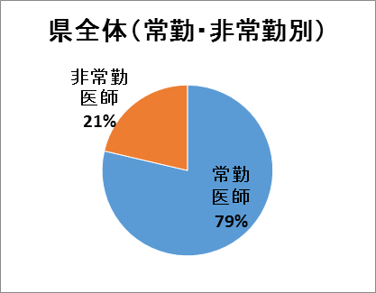
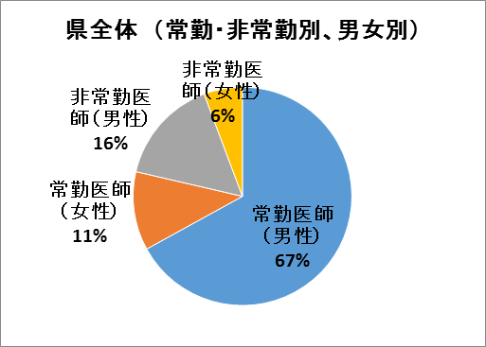
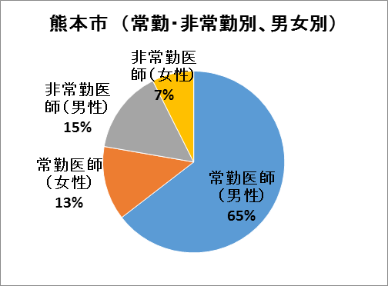
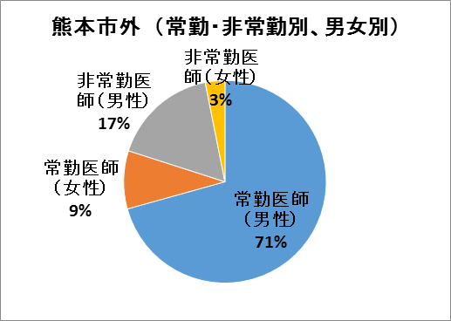
１．現在の医師数
○ 県全体における常勤医師数の割合は約80％で、非常勤医師数（常勤換算後）の割合は約20％である。
○ 熊本市・市外別にみると、常勤・非常勤ともに、男性医師の割合は熊本市外が高く、女性医師の割合は熊本市が高い。

Slide 6
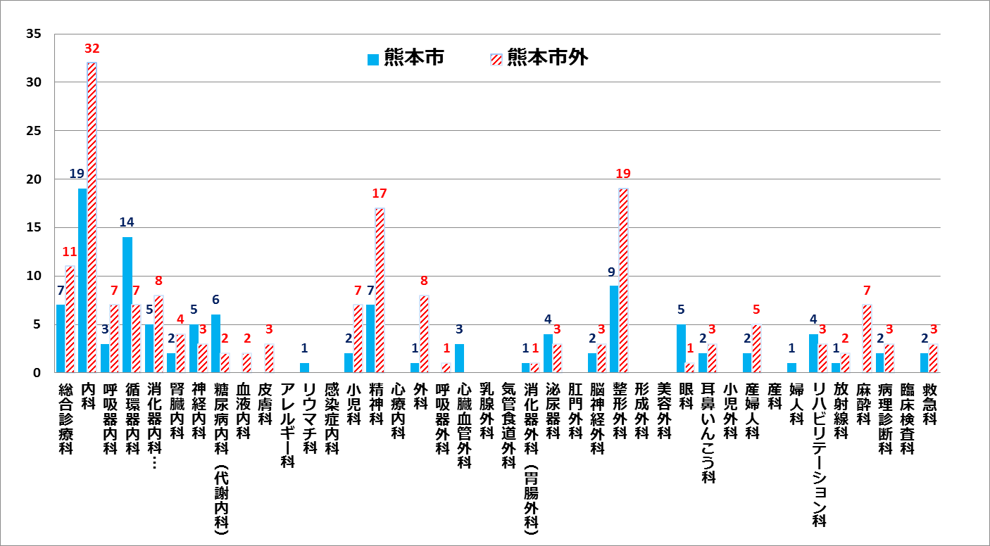
２．求人医師数
○ 熊本市と熊本市外に共通して「内科」が最も求人数が多く、特に「内科」「精神科」「整形外科」は、熊本市より熊本市外の方が求人数が多い。
○ 県全体における求人医師数（275人）に占める割合は、熊本市が40％（110人）、熊本市外が60％（165人）となっている。

Slide 7
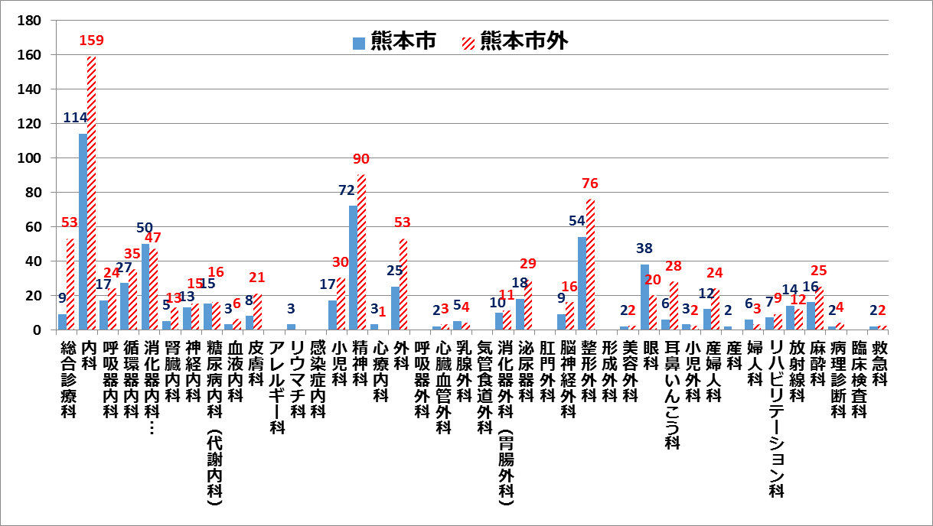
３．平成35年度における必要医師数の見込み
○ 熊本市と熊本市外に共通して、「内科」が１位、「精神科」が２位、「整形外科」が３位の順位となっている。
○ 特に「総合診療科」は、熊本市（９人）より熊本市外（53人）の必要医師数の方が多い。

Slide 8
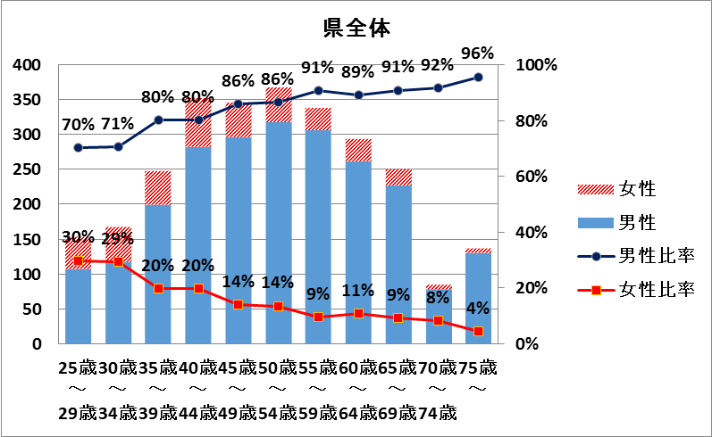
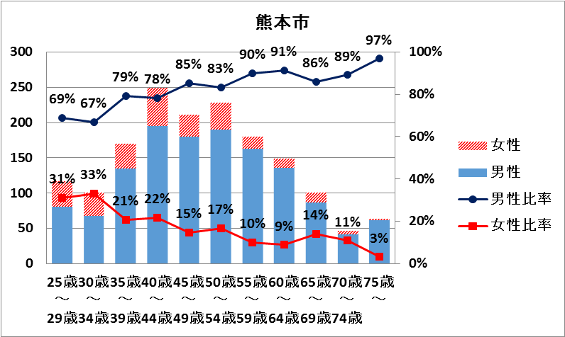
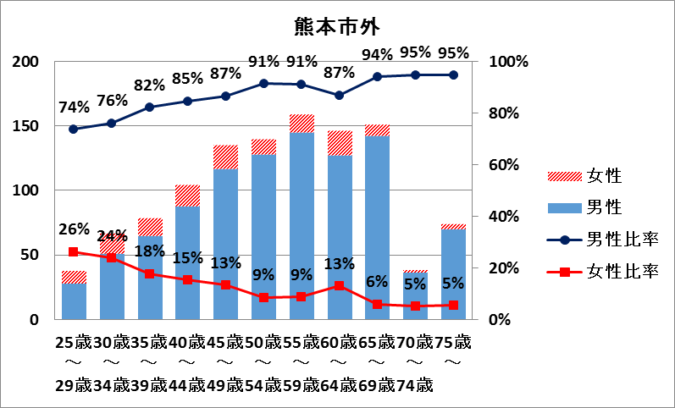
４．常勤医師の年齢層
○ 医師数が最も多い年齢層は、県全体では「50歳～54歳」、熊本市では「40歳～44歳」が、熊本市外では「55歳～59歳」となっている。
○ 県全体・熊本市・市外別にみると、共通して、34歳以下の若年層における女性医師の割合は高くなっている。

Slide 9
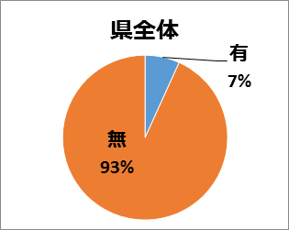
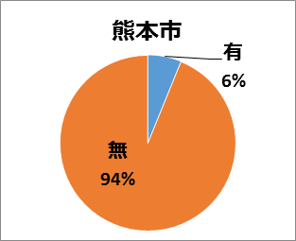
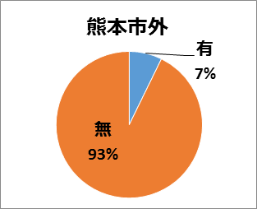
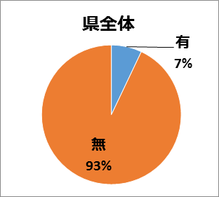
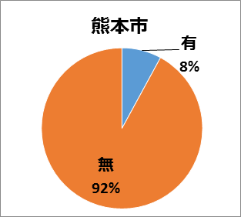
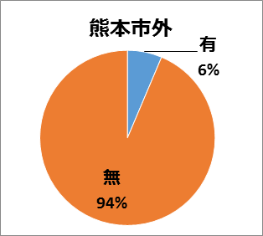
５．熊本市外の医療機関への診療支援
（１）現在の熊本市外の医療機関への診療支援の有無
○ 熊本市外の医療機関へ診療支援を行っている医療機関は、県全体で７％で、熊本市で６％、熊本市外で７％となっている。
（２）今後、県（又は市町村）からの依頼があった場合、熊本市外の医療機関への診療支援の可能性（意向）の有無
○ 現在の診療支援の状況と比較すると、今後診療支援を行う可能性がある医療機関は、熊本市で２％増加となっている。

Slide 10
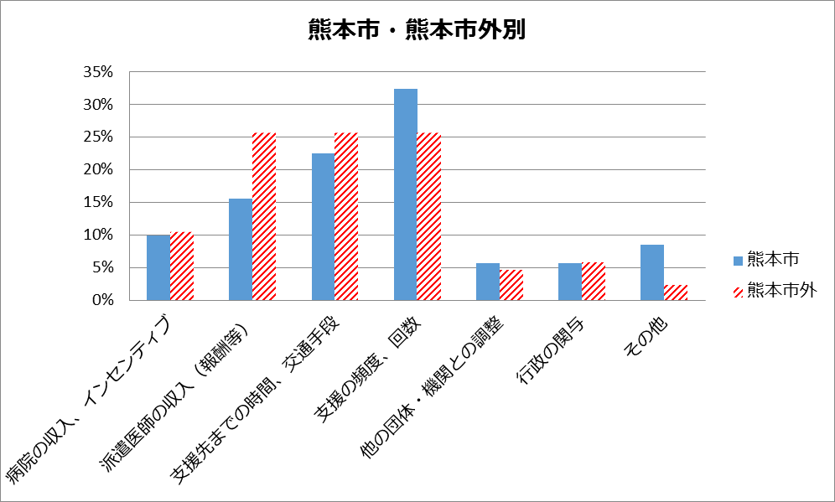
５．熊本市外の医療機関への診療支援
（３）診療支援を行うに当たって重要視する条件面 ※(1)で「有」と回答した場合のみ
○ 熊本市、熊本市外に共通して、「支援の頻度、回数」「支援先までの時間、交通手段」「派遣医師の収入」が上位となっている。

Slide 11
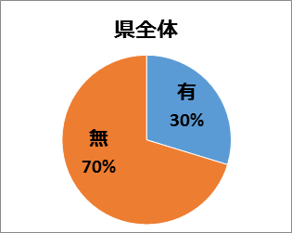
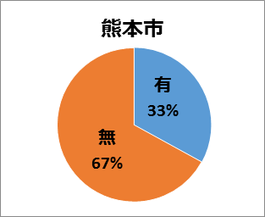
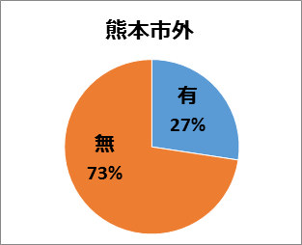
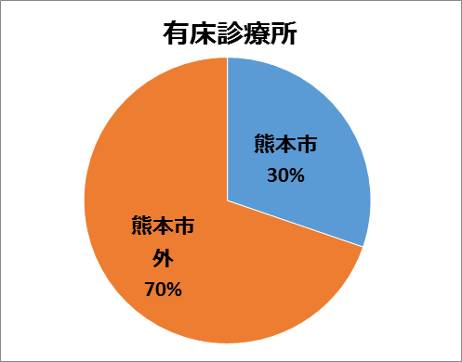
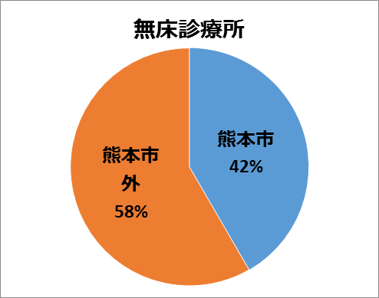
６．後継者
（１）今後５年間程度で後継者となる医師を確保できる見込み ※診療所のみ
○ 後継者となる医師を確保できる見込みがない診療所の割合は、県全体で70％、熊本市で67％、熊本市外で73％と高い。
（２）今後５年程度で後継者となる医師を確保できる見込みがない医療機関の種別毎
○ 熊本市より熊本市外の診療所が、医師を確保できる見込みがない割合が高く、特に無床診療所（50％）より有床診療所（70％）の割合が高い。

